Slide 1
1월 업무보고
2020-01-09

Slide 2
합격, 수상 수기 이벤트
수상자 혹은 합격자 후기 받는 상시 이벤트
카페 읽을거리도 풍부해지고 합격, 수상 횟수 수치화하는데에 도움될 것

Slide 3
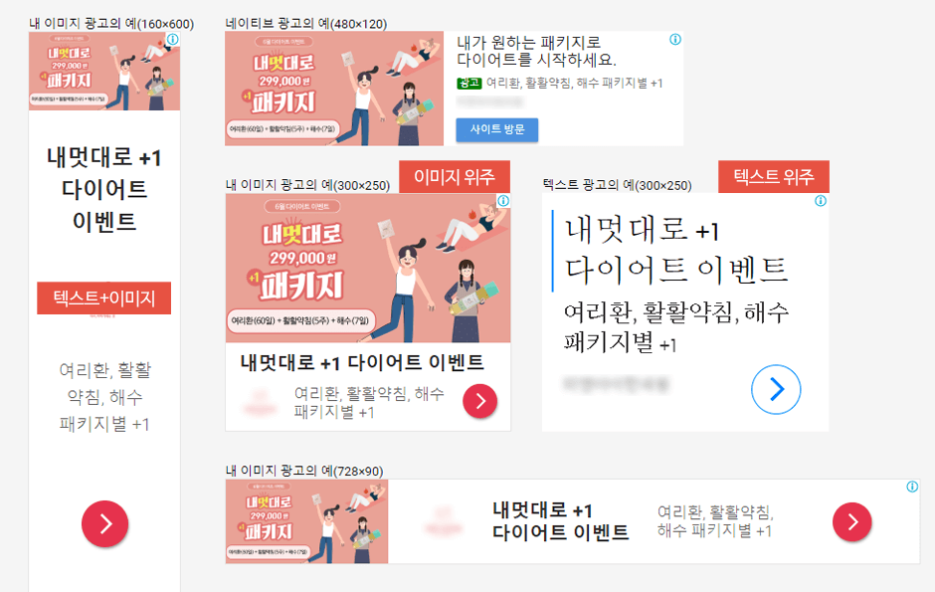
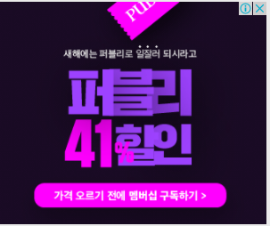
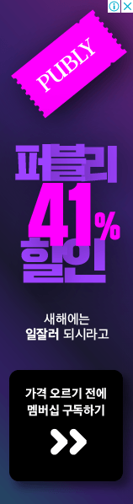
GDN/ RDA 디스플레이 광고 소재 만들어 나가기

